Slide 1
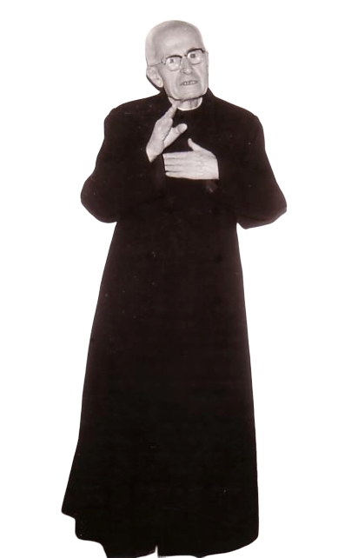
Discende lo Spirito Santo sopra Maria SS. e gli Apostoli, ed essi rimangono illuminati; e in essi [vive] un’anima nuova, un nuovo coraggio; sentirono la responsabilità e l’universalità del loro apostolato, la responsabilità delle anime, la santità che si consegue nell’apostolato stesso
Don Alberione (RSP, p. 156).
Notes:
Pentecoste_Alberione

Slide 2
Il dono dell’intelletto ci illumina spargendo una luce viva, penetrante, straordinaria sul significato delle verità rivelate e dandoci la certezza del vero senso della parola di Dio
Don Alberione (RSP, p. 379).

Slide 3
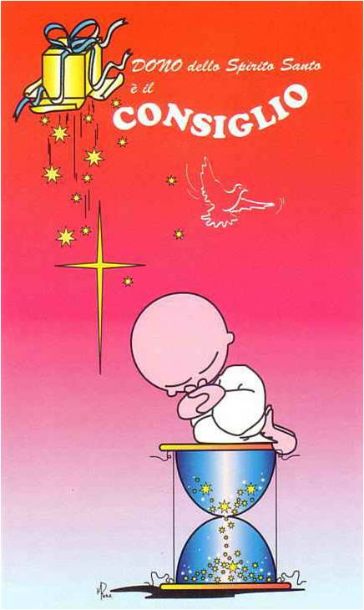
Il dono del consiglio è un lume dello Spirito Santo con il quale l’intelligenza pratica vede e guida nei casi particolari ciò che bisogna fare e i mezzi che bisogna usare... Questo dono, giorno per giorno, ci deve illuminare a scegliere ciò che piace a Dio e a lasciare ciò che dispiace a Dio
Don Alberione (RSP, pp. 383.384).

Slide 4
Il dono della fortezza è una virtù permanente che lo Spirito Santo comunica alla nostra volontà per vincere gli ostacoli che ci allontanerebbero dalla pratica della virtù. Esso investe specialmente la nostra volontà e la rende robusta per operare il bene
Don Alberione (RSP, p. 388).

Slide 5
Il dono della scienza è una luce soprannaturale dello Spirito Santo, la quale ci mostra come la verità di fede è degna di essere creduta, di essere accettata anche per motivi ricavati dall’ordine naturale, e ci porta a sollevarci dalle cose della terra verso Dio, il cielo
(Don Alberione RSP, p. 393).

Slide 6
Il dono della pietà mette nell’anima nostra l’inclinazione, la facilità ad onorare ed amare Dio come nostro Padre e a rimettere in lui ogni nostra confidenza filiale
Don Alberione (RSP, p. 398).

Slide 7
Il dono del timore di Dio ci allontana dal peccato e ci induce a rispettare la giustizia di Dio, la sua maestà e la sua bontà; a comprendere e ad eseguire la sua volontà con spirito soprannaturale
Don Alberione (RSP, p. 403).

Slide 8
Quando viene lo Spirito Santo è creata una vita nuova in un’anima... E se lo Spirito Santo effonde maggiormente i suoi doni, allora si cammina con animo ilare, generoso, nella via della santità (RSP, p. 393).
PUREZZA (dei sensi e interiore) – A te, Spirito di verità, consacro la mente, la fantasia, la memoria: illuminami. Che io conosca Gesù Cristo Maestro e comprenda il suo Vangelo. A te, Spirito santificatore, consacro la mia volontà: guidami nei tuoi voleri. A te, Spirito vivificatore, consacro il mio cuore: custodisci e accresci in me la vita divina
(Le preghiere della Famiglia Paolina).

Slide 9
La purezza non è la prima virtù, ma è chiamata la bella virtù, perché chi ha la purezza è anche umile, ha la carità, la fede, ecc. (FSP, p. 472).
Consideriamo la SS. Trinità in noi: Dio infinito è in noi... Siamo portatori di Dio, il nostro cuore è un Tabernacolo (RSP, p. 123).
Dominate il vostro cuore. Le anime delicate vedono ovunque il bene: chi nota e riferisce il male accusa se stesso, indica che nel cuore c’è la tendenza al male
(FSP, p. 474).

Slide 10
La vita è preziosa: utilizzarla al massimo! Bella la vita spesa per Dio e per le anime! Bella la vita passata nell’innocenza! Una vita d’innocenza, una vita di pietà, una vita di unione con Dio, una vita di apostolato: così dev’essere la nostra vita (RSP, p. 55).
Creare in noi idee forti, potenti, le quali finiscano con l’influire su tutte le passioni e specialmente sulla volontà... Quando c’è un’idea forte nella mente, questa caccia tutti gli altri pensieri. E se noi ci concentriamo in un programma, in un’idea direttrice, ecco che la vita è orientata (RSP, p. 340).
Don Giacomo Alberione

Slide 11
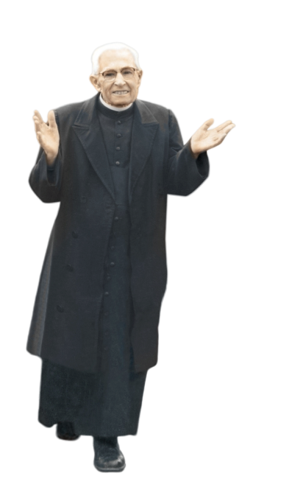
Buona Pentecoste

